Slide 1

Stochastic Volatility 기반 XVA 연구
서울대 김동건
서울대 박소희
예일대 최원호
팀명:
소희미국가자
Finance Case Research Club 2016 Spring

Slide 2

발 표 순 서
연 구 배 경
XVA의 정의
연 구 의 의
연 구 모 형
연 구 결 과

Slide 3

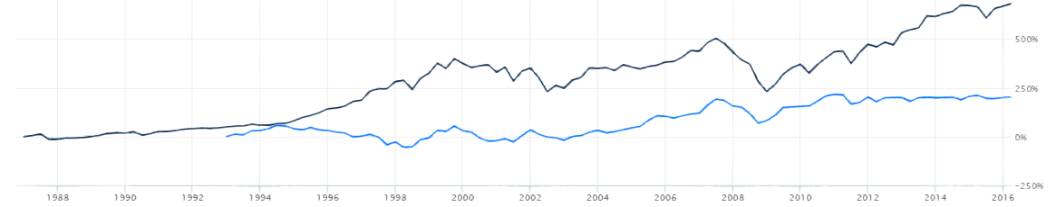
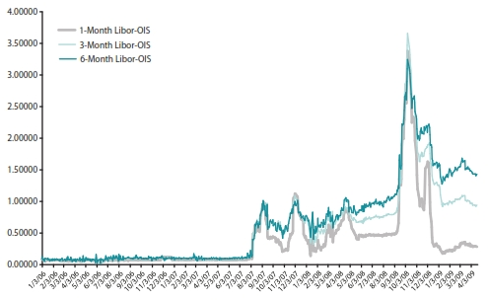
1. 연 구 배 경
DJI vs. KOSPI Index
출처: Wall Street Journal
DJI
KOSPI
미국발 금융위기의 국내 후폭풍
LIBOR–OIS Spread의 증가
- 코스피 1000선 붕괴
“상반기까지만 해도 생각지 못했던 코스피 1000선 붕괴가 현실로 나타났다. 5월 16일 연중 최고치인 1888.88을 기록하기도 했던 코스피는 글로벌 금융위기가 본격화되면서 10월 24일 938.75를 기록하며 1000선을 3년 만에 힘없이 내줬다.”
- 주식시장 변동성 극심
“리먼브러더스 파산 이후 주가 변동성이 급격히 확대됐다. 10월 29일에는 지수가 오전엔 1078.33까지 상승한 뒤 오후 들어 920.35까지 추락하며 하루 기준 장중 변동폭이 역대 최고인 157.98포인트에 달하기도 했다 … 금융위기가 지속되면서 주가지수가 10% 이상 오르내리는 일은 더 이상 놀라운 일이 아니었다. 지난 10월 24일 10.57%라는 기록적인 하락률을 기록한 코스피는 불과 일주일 뒤인 30일 11.95% 폭등하는 롤러코스터 장세를 연출했다 … 상승 폭과 하락 폭도 덩달아 커졌다. 10월 16일에는 단 하루 만에 126.50포인트가 빠졌으며 10월 30일에는 단숨에 115.75포인트가 오르기도 했다.”
출처: Andrew,2015
출처: 매일경제 12/31/08
→ LIBOR의 무위험 이자율 척도 사용이 부적절해짐
1

Slide 4
2. XVA의 정의
Black-Scholes 모형과 현실의 괴리
파생상품의 공정가격 산출의 기본이 되는 Black-Scholes 모형은 몇 가지 단순가정을 기반으로 한다
파생상품의 거래는 일체 비용이 소요되지 않는다
투자자는 무위험 이자율의 채권을 원하는 만큼 발행/매입할 수 있다
거래상대방은 어떠한 경우에도 부도가 나지 않는다
XVA의 도입배경
Credit Value Adjustment (CVA)
거래상대방이 가지고 있는 시장위험과 신용위험을 수치화하여 파생상품의 가격산정에 반영
Risky Portfolio = Riskfree Portfolio – Credit Value Adjustment
Debt Value Adjustment (DVA)
거래상대방과 자사의 부도위험을 가격산정에 반영
Bilateral CVA = CVA + Debt Value Adjustment
Funding Value Adjustment (FVA)
자금조달 비용을 가격산정에 반영
Funding Value Adjustment = Funding Cost Adjustment + Funding Benefit Adjustment
Collateral Value Adjustment (COLVA)
담보 관리 비용을 가격산정에 반영
Capital Value Adjustment (KVA)
Basel II.5와 Basel III 준수에 따른 발생비용을 가격산정에 반영
모든 ~Valuation Adjustment를 XVA라 통칭함
가격조정 선정에 따라 상이한 파생상품가격 산정 → Law of One Price 위반
2

Slide 5
3. 연 구 의 의
최초 한국형 XVA 연구
2016년 4월 기준, 국내 XVA 연구의 부재 (RISS 등록 논문 기준)
해외 XVA 연구 및 도입 진행 (JP Morgan $1.5B 자금조달비용 충당금 보유)
국내 XVA 도입 지연 시 국내/해외 파생상품 가격산정 괴리 심화
Stochastic Volatility 모델의 도입
Geometric Brownian Motion 가정의 일반화
KOSPI 200 콜옵션 산출
시뮬레이션을 통한 이론 검증
3

Slide 6
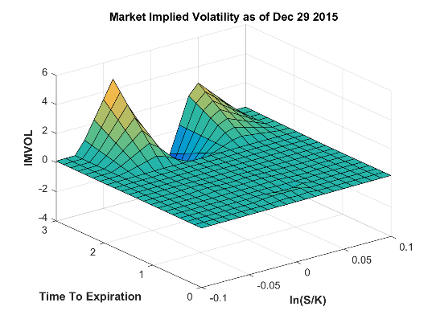
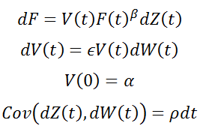
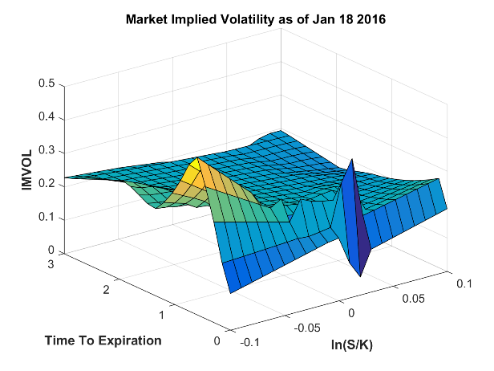
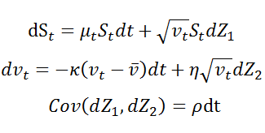
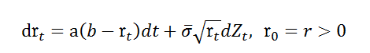
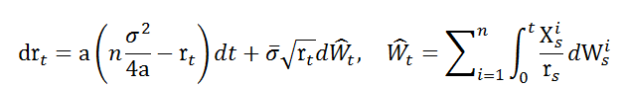
4. 연 구 모 형
Stochastic Volatility 모형의 도입
SABR Model
변동성이 결정적(deterministic)이지 않고 확률과정(stochastic process)라고 가정
Heston Model
변동성이 Cox-Ingersoll-Ross (CIR) 모형과 같게 표현됨
Cox-Ingersoll-Ross Model
균형 단기금리 (Equilibrium Short Rates) 모형
시장의 변동성은 일정하지 않음
→ Stochastic Volatility 도입의 필요성
4

Slide 7
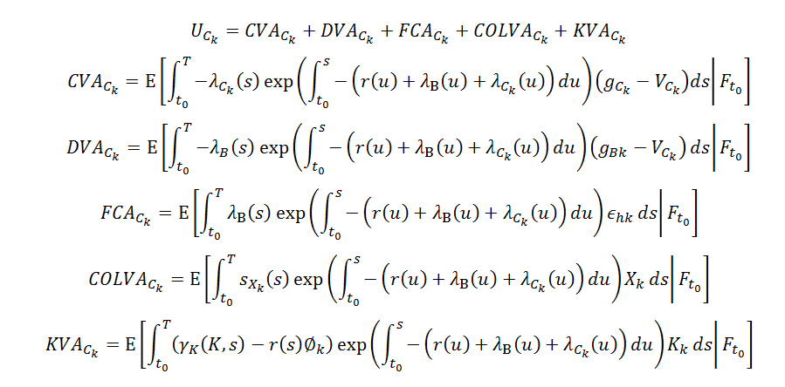
4. 연 구 모 형 (cont’d)
XVA – Stochastic Model
Credit Valuation Adjustment
Debt Valuation Adjustment
Funding Valuation Adjustment
Collateral Valuation Adjustment
Capital Valuation Adjustment
5

Slide 8
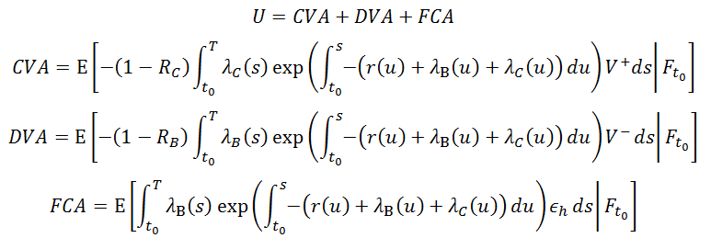
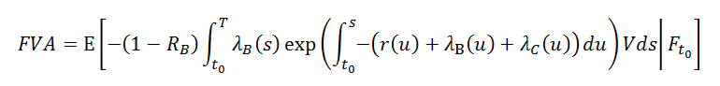
5. 연 구 결 과
Heston 모형을 이용한 한국형 XVA 개발 – KOSPI 200 콜옵션
Capital Requirement가 없다고 가정 → KVA = 0
KOSPI 200 콜옵션의 현금정산으로 구매자의 payoff가 음수가 되지 않는다 → DVA = 0
FVA = FCA + DVA인데, DVA = 0 이므로 FVA는 다음과 같이 표현
6

Slide 9
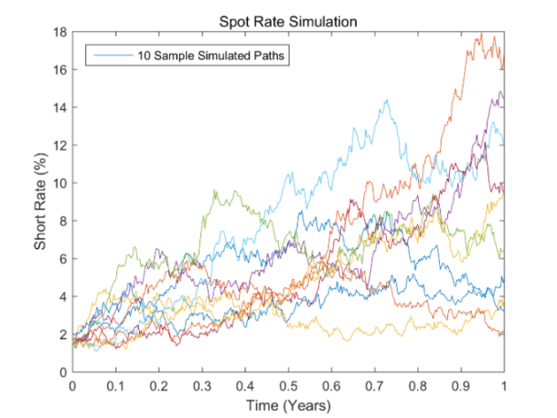
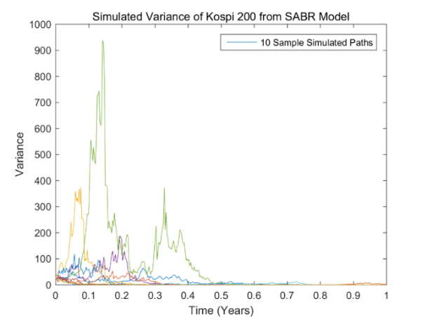
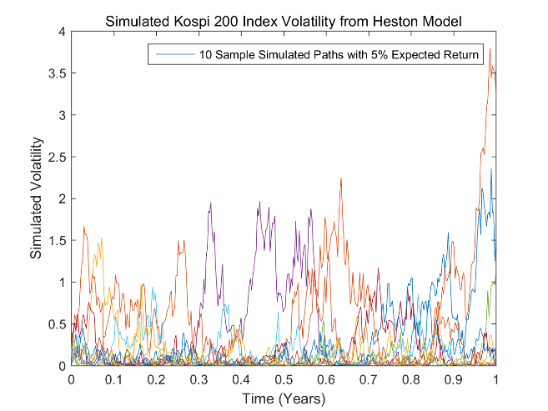
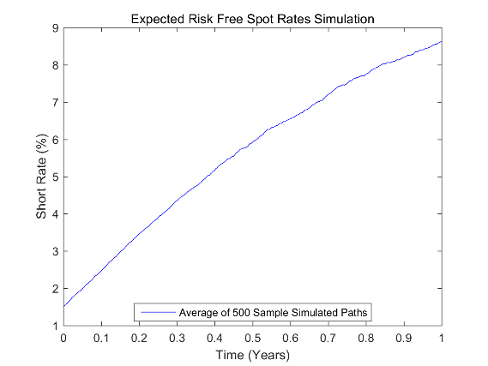
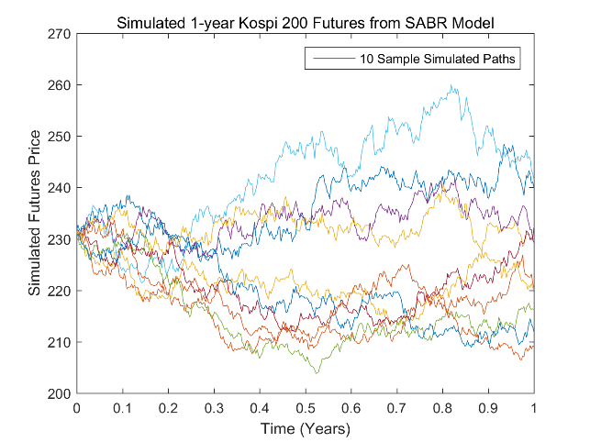
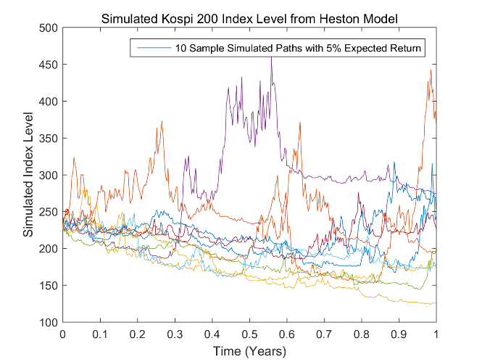
5. 연 구 결 과 (cont’d)
단기금리 및 예상 Spot Rate 시뮬레이션
KOSPI 200 최적화 – SABR Model
KOSPI 200 최적화 – Heston Model
7

Slide 10
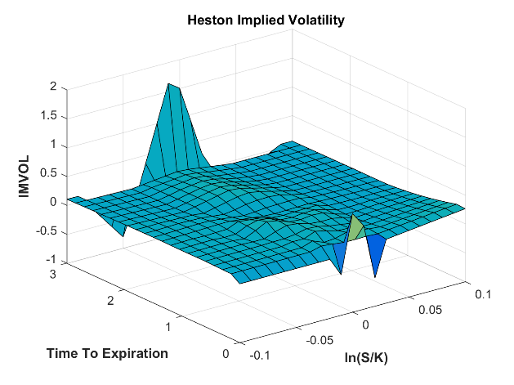
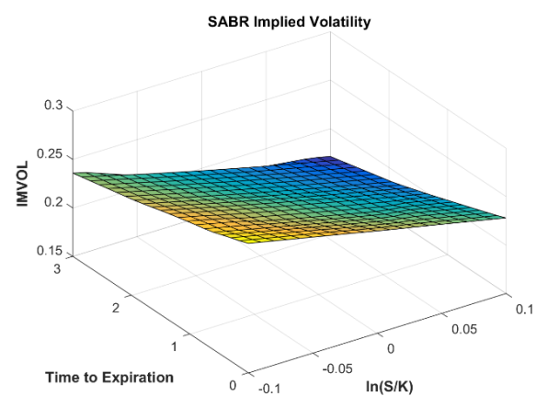
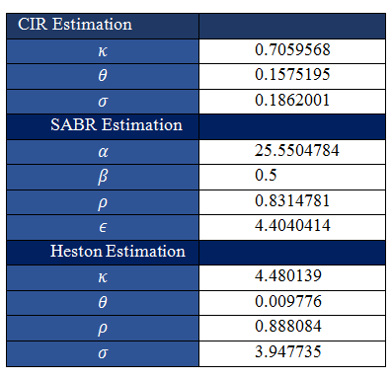
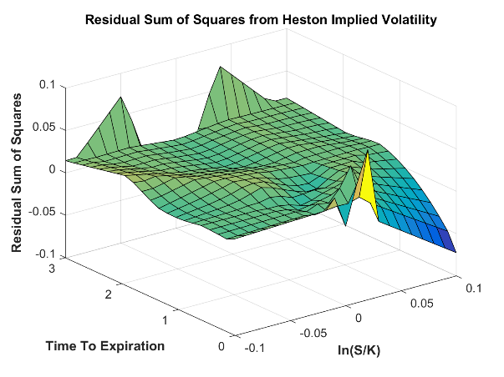
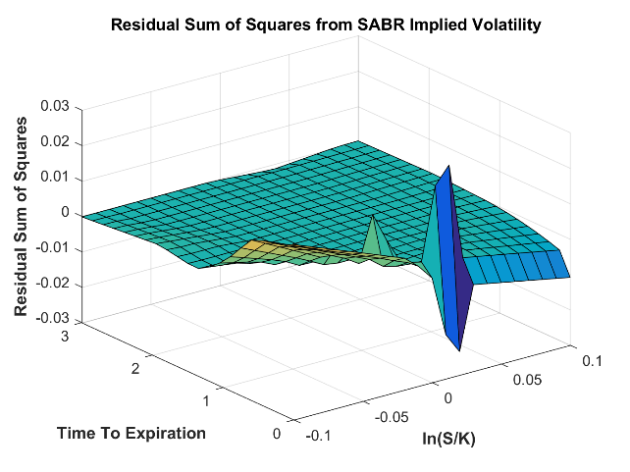
5. 연 구 결 과 (cont’d)
SABR Model과 Heston Model의 추정결과 비교
시뮬레이션 결과 요약
8

Slide 11
결론
GBM과 SV의 XVA는 동일
SV모형으로 시장 분석 시 GBM의 XVA연구 이용가능
Stochastic Volatility 모델의 도입
Robert Engle 교수가 KIKO 재판에서 SV 모형 중 Heston 모형 이용
수치해석적 방법 연구 필요
공식은 같아도 차원이 높아지고 계산이 많아진다
Tenor Basis, CSA discounting 등의 대한 연구 및 XVA 수치해석적 방법론에 대한 추가적인 연구가 지속되어야 한다
9

Slide 12
참 고 문 헌
Black, F., and M. Scholes, 1973, The pricing of options and corporate liabilities, Journal of Political Economy 81, 631-659.
Breeden, D., and R. Litzenberger, 1978, Prices of state-contingent claims implicit in option prices, Journal of Business 51, 621-651.
Carr, Peter, and Madan, Dilip B., 1999, Option valuation using the fast Fourier transform, The Journal of Computational Finance 2(4), 61-73
Cox, John C., Jonathan E. Ingersoll, and Steven A. Ross, 1985, A theory of the term structure of interest rates, Econometrica 53, 385-407.
Hull, John, and White, Alan, 2012, The FVA Debate, Risk July, 83-85.
Burgard, C., and M. Kjaer, 2013, Funding Costs Funding Strategies, Risk December, 82-87
Heston, Steven L., 1993, A closed-form solution for options with stochastic volatility, with application to bond and currency options, Review of Financial Studies 6, 327-343.
Hagan, Patrick S., Kumar, Deep, Lesniewski, Andrew S., and Woodward, Diana E., 2002, Managing Smile Risk, WILMOTT Magazine September, 84-108
Gatheral, J., 2006, The Volatility Surface: A practitioner’s Guide. New York, NY: John Wiley & Sons.
Green, Andrew, 2016, XVA: Credit, Funding and Capital Valuation Adjustments. West Sussex, United Kingdom: John Wiley & Sons.
Paulot, Louis, 2009, Asymptotic Implied Volatility at the Second Order with Application to the SABR Model, Available at SSRN: http://ssrn.com/abstract=1413649 or http://dx.doi.org/10.2139/ssrn.1413649
Remillard, Bruno, 2013, Statistical Methods for Financial Engineering, Boca Raton, FL: CRC Press.
김주철 & 김미선, 2015, 글로벌 금융위기 이후 파생상품 Valuation의 변화와 시사점, 서울대학교 금융경제 연구원 학술 세미나, 10월 20일.
10

Slide 13
경청해주셔서 감사합니다

